Slide 1
Reconocimiento Facial
Integrates.
Gillot de Leon Diana Guadalupe
Hernandez Diaz Mitzi Mabel
Martinez Rodriguez Gerardo Emmanuel
Ramirez Peña Carlos Ivan

Slide 2
¿Qué es la Inteligencia Artificial?
La Inteligencia Artificial (IA) es la combinación de algoritmos planteados con el propósito de crear máquinas que presenten las mismas capacidades que el ser humano. Una tecnología que todavía nos resulta lejana y misteriosa, pero que desde hace unos años está presente en nuestro día a día a todas horas.

Slide 3
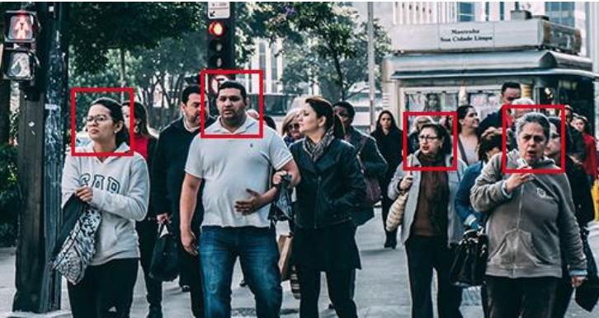
¿Qué es la deteccion Facial?
La definición de detección de rostro se refiere a la tecnología que es capaz de identificar la presencia de rostros de personas dentro de las imágenes digitales, utilizando el aprendizaje automático para determinar si realmente hay uno o más rostros sin importar “ de quien es la cara “, solo cuenta el número de personas en la imagen y son almacenados en una base de datos con capacidad de búsqueda.

Slide 4
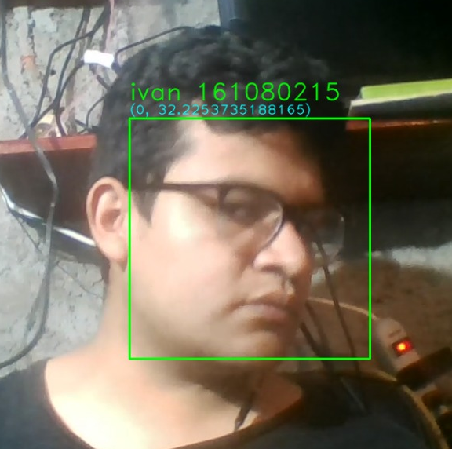
¿Qué es el Reconocimiento Facial?
El reconocimiento facial describe una tecnología biométrica que va más allá de reconocer cuando un rostro humano está presente. En realidad trata de establecer de quién es la cara.

Slide 5
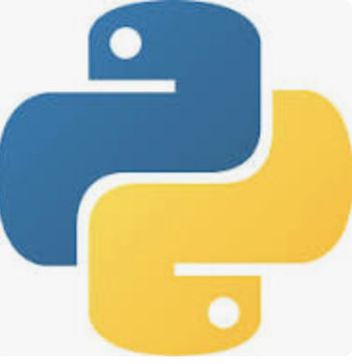
Phyton
Python es un lenguaje de programación interpretado cuya principal filosofía es que sea legible por cualquier persona con conocimientos básicos de programación. Además, posee una serie de características que lo hacen muy particular y que, sin duda, le aportan muchas ventajas y están en la raíz de su uso tan extendido

Slide 6

¿Qué es OpenCV?
OpenCV (Open Source Computer Vision) es una librería software open-source de visión artificial y machine learning.
OpenCV provee una infraestructura para aplicaciones de visión artificial.
OpenCV tiene una licencia BSD, lo que permite utilizar y modificar el código, tiene una comunidad de más de 47000 personas y más de 7 millones de descargadas. Es una librería muy usada a nivel comercial, desde Google, Yahoo, Microsoft, Intel, IBM, Sony, Honda, Toyota, Applied Minds, VideoSurf, Zeitera…
La librería tiene más de 2500 algoritmos, que incluye algoritmos de machine learning y de visión artificial para usar.

Slide 7
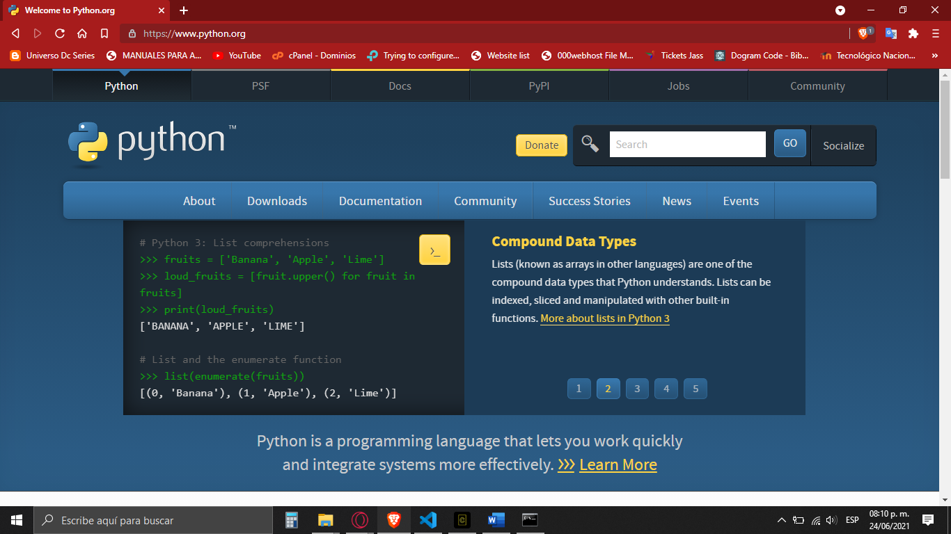
Descripcion del Trabajo.
Intalamos Python(la version mas Reciente)

Slide 8
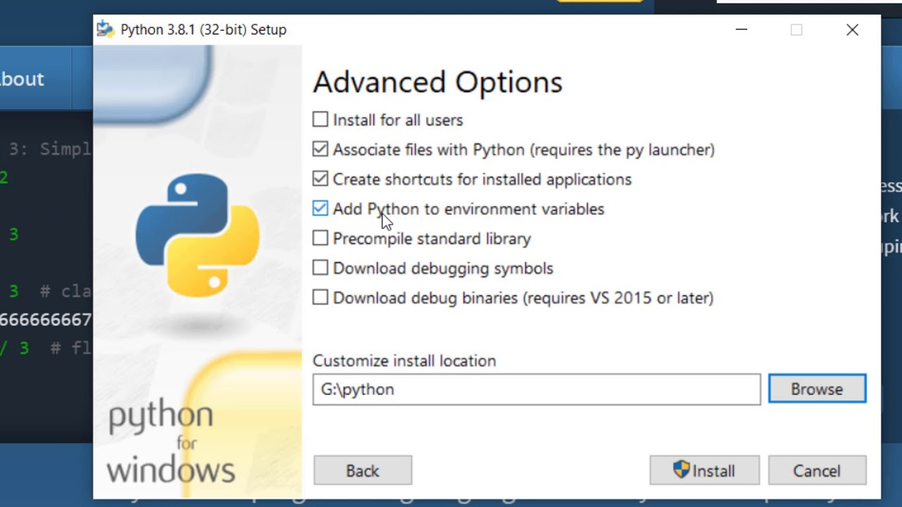
Marcamos la Casilla para agregar las Variables de entorno, para posteriormente instalar la librería de OpenCV.

Slide 9
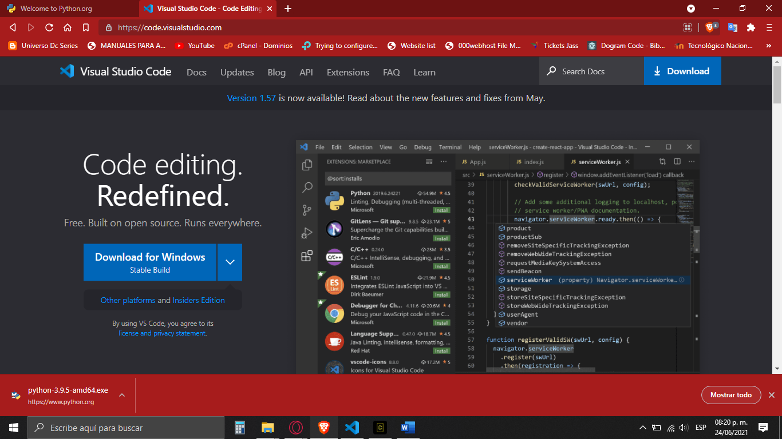
Nosotros ocuparemos el IDE VSCode, asi que lo descargamos desde la pagina oficial

Slide 10
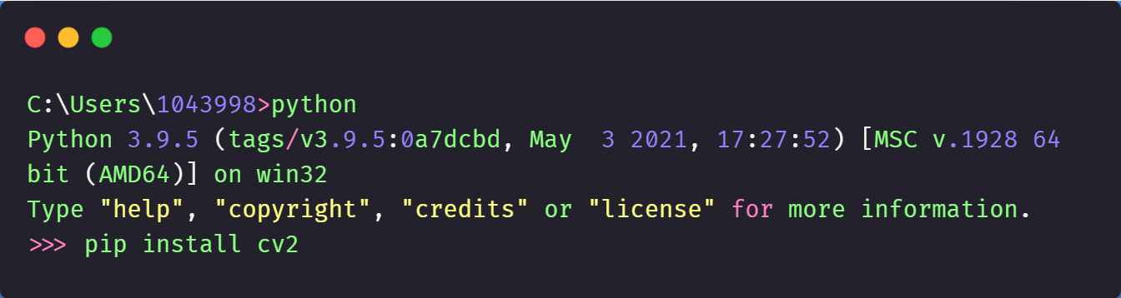
Intalamos la libreria OpenCV, dese la terminal de python.

Slide 11
Ahora les explicaremos como funciona el codigo, mientras lo vamos ejecutando….

